Slide 1

Картинка улыбки
Н
А
С
Т
Р
О
Е
Н
И
Е

Slide 2
ТОЛЕРАНТНОСТЬ

Slide 3
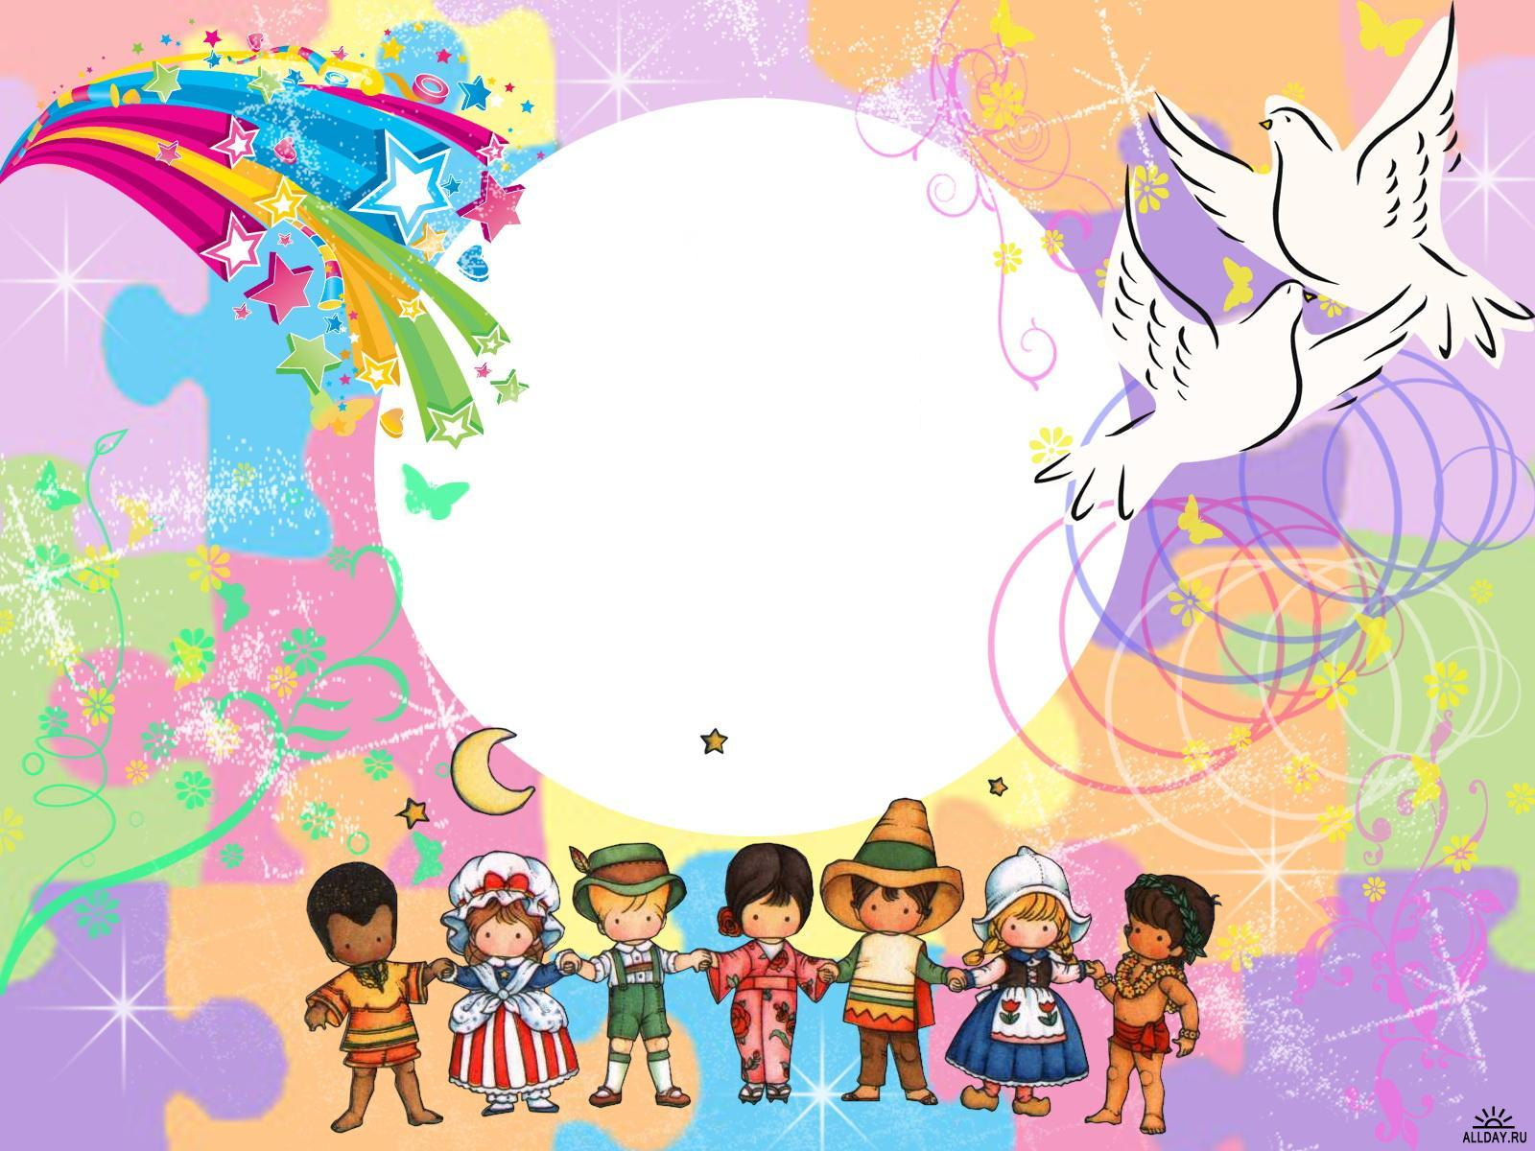
Планета толерантности
ТОЛЕРАНТНОСТЬ – УВАЖЕНИЕ, ПРИНЯТИЕ ЛЮДЕЙ, КАКИМИ БЫ ОТЛИЧНЫМИ ОТ НАС ОНИ НЕ БЫЛИ.
Люди разные, это нужно понимать и принимать.
Человек имеет право быть ДРУГИМ!!

Slide 4
ТОЛЕРАНТНОСТЬ –
это уважение, принятие и понимание многообразия мира.

Slide 5
История толерантности
На рубеже 18-19 веков во Франции жил некто Талейран Перигор, князь. Он отличался тем, что при разных правительствах оставался министром иностранных дел. Его особый талант был в том, что он умел учитывать настроения окружающих, уважать их, решать проблему, ища различные оптимальные(т.е. удобные для всех) выходы из сложившейся ситуации
»

Slide 6
Что такое пазлы?

Slide 8

Ситуация 1
В класс приходит новенький ученик. В первые два дня он успевает получить три «2». Кто-то говорит, что он «неумеха»,не будем с ним дружить!» Твои действия.

Slide 9
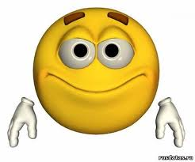
Ситуация 2
Твой друг-одноклассник попросил у тебя тетрадь на выходные и испачкал её. Учитель в понедельник решил проверить тетрадь. Предположите возможное развитие событий. Как себя поведёшь ты? Твой друг? Учитель?

Slide 10

Ситуация 3
Твои родители запрещают тебе дружить с мальчиком (девочкой), потому что их семья не очень обеспеченная. Что скажешь ты в защиту своего друга или согласишься с мнением родителей?

Slide 11

Ситуация 4
Твой одноклассник взял у тебя поиграть игру (почитать книгу) и не отдаёт уже месяц. Стоит ли напомнить ему о долге или лучше промолчать?

Slide 12
Игра «Какой ты?»

Slide 13
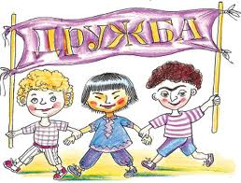
Какой ты дома?
Младший братишка сломал твою игрушку…
1) Ты его прощаешь, он сделал это ненарочно…
2)Ты ударишь его…

Slide 14
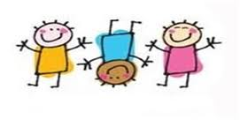
Какой ты дома?
Ты поссорился со своей сестрой…
1)Ты попытаешься объясниться с ней…
2)Ты обижаешься и мстишь ей за это…

Slide 15

Как вы поступите в такой ситуации: Ты не согласен с кем-нибудь…
1)Ты все-таки слушаешь его…
2)Ты не даешь ему говорить…

Slide 16
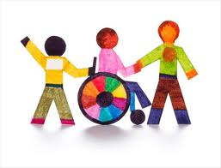
Какой ты в школе?
В классе учитель уже спросил тебя…
1)Тебе хочется ответить еще, ты будешь подскакивать на месте, говоря: «Спросите меня…»
2)Ты предоставишь другим возможность ответить….

Slide 17
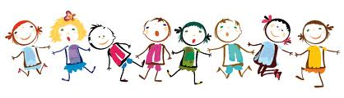
Какой ты дома?
Тебе не хочется идти на прогулку со своими родными…
1)Ты устраиваешь истерику, чтобы не идти гулять…
2)Ты идешь с ними гулять, чтобы они были довольны…

Slide 18
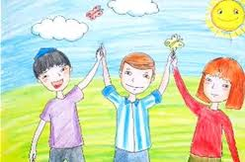
Толерантность – это способность человека терпимо относиться к тем, кто думает и поступает не так, как ты.

Slide 19


Slide 20
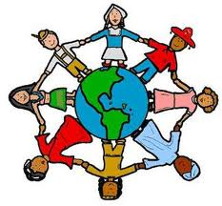
Толерантность – это уважение к другому!

Slide 21


Slide 22

А ЦЕНИТЕ ИХ !

Slide 23
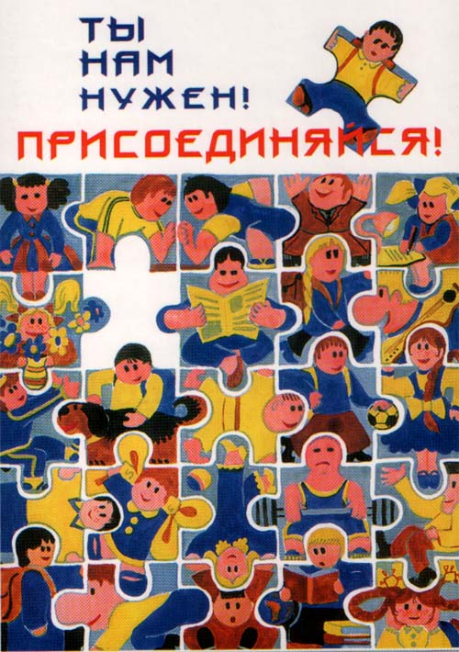
Вы все разные и в этом ваша самая большая ценность!
Вы все разные кто то любит читать, кто-то заниматься спортом, кто-то играет с собачкой, а кто-то разводит цветы, но нам хорошо вместе.
Ты нам нужен!

Slide 24
Планета толерантности
Ребята, вы поняли, что такое толерантность?

Slide 25
Планета толерантности
Уважение
Доброта
Сопереживание
Дружба
Понимание
Поддержка
Терпимость

Slide 26
Планета толерантности
Ребята, я надеюсь,
что вы будете терпимее
относиться друг к другу.
Будьте толерантны!

